Slide 1
SI秒的重新定义
意义 · 进程 · 条件 · 现状
SI Second Redefinition: Significance, Progress, Criteria, Status
2026年5月

Slide 2
秒：SI单位制的基石
The Second: Foundation of the International System of Units
米 m c (光速)
坎德拉 cd Kcd (光视效能)
千克 kg h (普朗克)
秒 SECOND ΔνCs
摩尔 mol NA (阿伏伽德罗)
安培 A e (元电荷)
开尔文 K k (玻尔兹曼)
6个基本单位均直接或间接溯源到秒的定义 → 秒的重定义影响整个SI体系

Slide 3
2018年SI量子革命
2018 SI Quantum Revolution: 7 Defining Constants
ΔνCs
c
h
e
铯-133超精细 跃迁频率
真空中光速
普朗克常数
元电荷
9 192 631 770 Hz
299 792 458 m/s
6.62607015×10⁻³⁴ J·s
1.602176634×10⁻¹⁹ C
k
NA
Kcd
玻尔兹曼常数
阿伏伽德罗常数
光视效能
1.380649×10⁻²³ J/K
6.02214076×10²³ mol⁻¹
683 lm/W
2018.11.16 CGPM投票通过 | 2019.5.20 世界计量日正式生效 | 基于7个基本常数的新SI体系

Slide 4
为什么要重新定义秒？
Why Redefine the Second? Cs vs Optical Clocks
铯原子钟 (Current Definition)
光学原子钟 (Next Generation)
定义常数: ΔνCs = 9 192 631 770 Hz
微波跃迁频率: ~9.2 GHz
实验室型不确定度: ~2 × 10⁻¹⁶
受限于量子投影噪声
黑体辐射频移: ~10⁻¹⁴量级
二阶塞曼效应需精密控制
已达到物理极限
近50年精度提升: ~10倍/10年 → 现已停滞
候选跃迁频率: ~10¹⁴–10¹⁵ Hz (光学频段)
光钟系统不确定度: 8 × 10⁻¹⁹ (Al⁺)
高Q值跃迁 → 更优频率稳定度
黑体辐射频移远小于微波钟
多类型光钟相互验证 (Sr, Yb, Al⁺, Yb⁺)
核光钟 (²²⁹Th) 有潜力进入10⁻¹⁹以下
精度优势: 100–1000× 优于Cs钟
正在向秒的重新定义迈进
Cs: ~2×10⁻¹⁶ ← 100–1000倍差距 → Optical: 8×10⁻¹⁹

Slide 5
CCTF/CGPM路线图 2016→2030
CCTF/CGPM Roadmap: From Cs to Optical Second
启动光钟 比对研究
光钟基准 贡献TAI
制定秒重定义 路线图和判据
审议路线图 和进展
评估判据 满足状态
可能的 秒重定义投票
CCTF发布 战略规划
CCTF 2020决议
CCTF 工作组
CGPM 第28届大会
CCTF 中期评估
CGPM 第29届大会
2016
2020
2022
2026
2027
2030
关键节点: 2026 CGPM审议 → 2027 CCTF评估 → 2030 可能的投票

Slide 6
CCTF强制性判据 (Mandatory Criteria)
I. 基本判据 + II. 补充判据
I. 基本判据 (Essential Criteria)
II. 补充判据 (Supplementary Criteria)
编号 | 判据内容
I.1 | 至少3种不同光钟（不同原子/离子），不确定度 ≤ 2×10⁻¹⁷
I.2 | 至少3种独立光钟比对，一致性 ≤ 5×10⁻¹⁸
I.3 | 每种光钟至少有2个独立实验室实现
I.4 | 光钟定期向TAI贡献，持续 ≥ 1年
I.5 | 光频标频率比测量不确定度 ≤ 5×10⁻¹⁸
编号 | 判据内容
II.1 | 光钟比对通过多种时频传递链路（光纤+卫星+自由空间）
II.2 | 建立连续运行的光钟网络（≥5节点）
II.3 | 重力位差测量的不确定度 ≤ 2×10⁻¹⁸ (等效高度 ~2 cm)
II.4 | 用户接口：建立光钟与Cs钟的连续频率链路
II.5 | 实施计划：定义秒的新表述，发布miss en pratique
秒的重定义需要满足全部基本判据 + 部分补充判据 → CCTF (2022) 制定了10条判据框架

Slide 7
判据满足状态评估
Criteria Fulfillment Status: ✅ Satisfied ⚠️ In Progress ❌ Not Yet
判据 | 内容摘要 | 状态 | 关键证据 / 差距
I.1 | ≥3种光钟, u≤2×10⁻¹⁷ | ✅ | Sr, Yb, Al⁺, Yb⁺, Hg⁺均已≤2×10⁻¹⁷
I.2 | ≥3独立比对, 一致性≤5×10⁻¹⁸ | ✅ | BACON比对: Sr/Yb, Al⁺/Yb⁺, Yb⁺/Sr均≤5×10⁻¹⁸
I.3 | 每种光钟≥2独立实验室 | ✅ | Sr: NIST, RIKEN, PTB, NTSC... Yb: NIST, KRISS, INRIM...
I.4 | 定期向TAI贡献≥1年 | ⚠️ | 部分光钟已开始贡献, 但尚未形成常态化机制
I.5 | 频率比测量u≤5×10⁻¹⁸ | ⚠️ | BACON 2025: Sr/Yb比≤3.2×10⁻¹⁸, 需更多独立验证
II.1 | 多种时频传递链路 | ⚠️ | 光纤已成熟, 自由空间113km已演示, 卫星链路待完善
II.2 | 光钟网络≥5节点 | ⚠️ | 尚无持续运行的多节点光钟网络
II.3 | 重力位差u≤2×10⁻¹⁸ | ❌ | geoid不确定度30-50cm → 需cm级大地水准面
II.4 | 用户接口: 连续频率链路 | ⚠️ | Cs→光学频率比已有, 但非连续运行
II.5 | 实施计划: mis en pratique | ⚠️ | CCTF正在起草, 预计2027年完成初稿
✅ 已满足(3/10) ⚠️ 部分满足(6/10) ❌ 尚未满足(1/10) — 2027年目标: 全部✅或⚠️→✅

Slide 8
光学原子钟类型
Optical Clock Types: Candidate Transitions for Redefinition
Sr (锶)
Yb (镱)
Al⁺ (铝离子)
Yb⁺ (镱离子)
Hg (汞)
中性原子 光晶格钟
中性原子 光晶格钟
单离子 量子逻辑钟
单离子钟 (E3/E2)
中性原子 光晶格钟
⁸⁷Sr 698 nm ~9.7 mHz ~429 THz 4.8×10⁻¹⁸
¹⁷¹Yb 578 nm ~10 mHz ~518 THz ~1.4×10⁻¹⁷
²⁷Al⁺ 267 nm 8 mHz ~1.12 PHz 8×10⁻¹⁹
¹⁷¹Yb⁺ 467 nm 3.1 nHz ~642 THz ~3×10⁻¹⁸
¹⁹⁹Hg 266 nm ~100 mHz ~1.13 PHz ~7×10⁻¹⁷
5种主要光钟类型 | Sr和Yb晶格钟最为成熟 | Al⁺单离子钟精度最高(8×10⁻¹⁹) | ²²⁹Th核光钟为未来方向

Slide 9
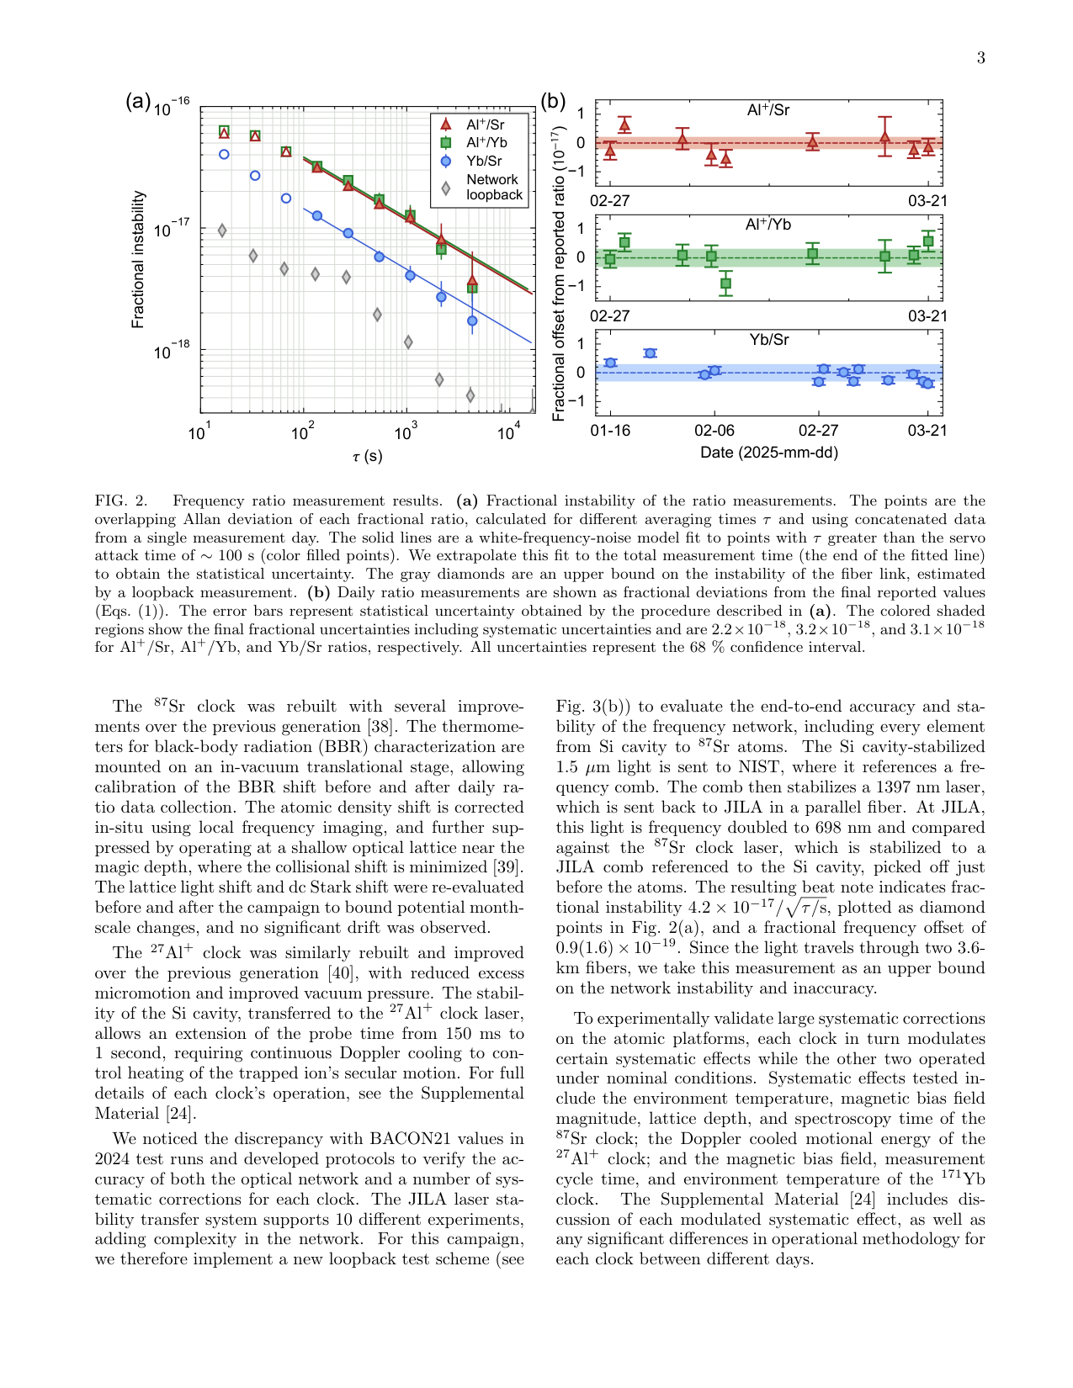
光钟系统不确定度进化 (2008→2025)
Optical Clock Uncertainty Evolution — Bacon 2025 Review
Source: Bacon et al., Rev. Mod. Phys. (2025) | 从10⁻¹⁵到10⁻¹⁹的跨越

Slide 10
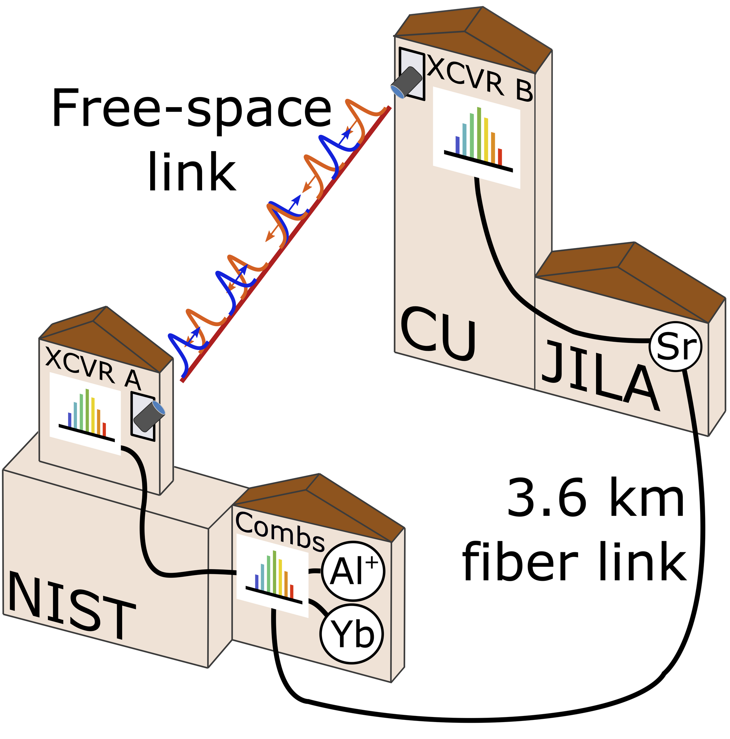
BACON光钟网络 (2021)
Boulder Atomic Clock Optical Network
3节点光钟网络: NIST (Al⁺/Yb), JILA (Sr), 1.5km光纤互联
首次实现3个独立光钟的同时比对 | 频率比一致性 ~10⁻¹⁷量级
验证了光钟网络实现秒重定义的可行性 | 为2025年BACON综述奠定基础

Slide 11
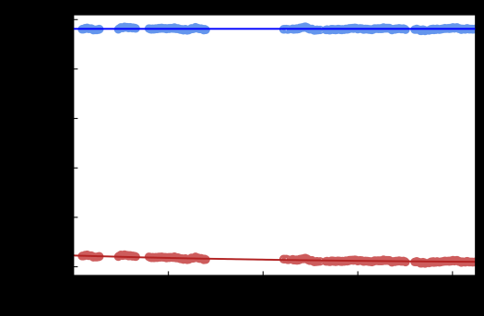
BACON 2025: 频率比不确定度 ≤ 3.2×10⁻¹⁸
BACON 2025: Frequency Ratio Uncertainty ≤ 3.2×10⁻¹⁸
关键成果
Sr/Yb频率比综合不确定性: 3.2×10⁻¹⁸
Al⁺/Yb频率比: ~1.0×10⁻¹⁷
Yb⁺(E3)/Sr频率比: ~2.6×10⁻¹⁷
满足判据I.5要求 (≤5×10⁻¹⁸)
意义
首次达到秒重定义所需精度
多实验室独立验证中(NMIJ, PTB, SYRTE)
为'光学秒'铺平道路
展示了光钟网络互联能力
2025年BACON综述标志着光钟从'比Cs好'到'准备好重定义秒'的里程碑

Slide 12
光频梳：连接光频与微波的桥梁
Optical Frequency Comb: Gearbox Between Optical and Microwave Domains
🔄 光学频率梳 (OFC)
fₙ = n·fᵣₑₚ + f₀
• 将光频(~10¹⁴ Hz)精确链接到微波(~10¹⁰ Hz)
• 载波包络偏移频率控制 → 自参考锁定
• 转移不确定度可达10⁻¹⁹量级
• Nobel Prize in Physics 2005 (Hänsch & Hall)
• 已成熟商用: Menlo Systems, Vescent等
微波频率标准
光学频率标准
Cs喷泉钟 ~9.2 GHz 不确定度: ~10⁻¹⁶ 当前秒定义
光钟 ~10¹⁴–10¹⁵ Hz 不确定度: 10⁻¹⁸ 未来秒定义
OFC是秒重定义的关键使能技术 — 5种以上光钟均可通过OFC与当前Cs秒定义建立溯源链路

Slide 13
国际光钟比对现状
International Optical Clock Comparisons
比对项目 | 参与机构 | 光钟类型 | 传递方式 | 不确定度
BACON (2021) | NIST, JILA | Al⁺/Yb/Sr | 光纤 1.5km | ~10⁻¹⁷
Boulder-PTB (2023) | NIST, PTB | Sr/Sr | 光纤+卫星 | ~10⁻¹⁶
SYRTE-PTB (2024) | SYRTE, PTB | Sr/Sr | 光纤+卫星 | ~10⁻¹⁷
RIKEN-NMIJ (2023) | RIKEN, NMIJ | Sr/Yb | 光纤 30km | ~10⁻¹⁷
KRISS-Yb (2024) | KRISS | Yb/Yb | 本地比对 | ~10⁻¹⁷
Intercontinental | 欧亚美多机构 | Sr/Yb/Al⁺* | 卫星TW | ~10⁻¹⁶
Free-Space 113km | 中国科大 | Sr(模拟) | 自由空间 | ~10⁻¹⁸(等效)
趋势: 从本地比对 → 洲际比对 → 光钟网络 → 全球光钟基础设施
现有比对主要受限于时频传递手段 | 自由空间和光纤链路将是弥补短板的关键

Slide 14
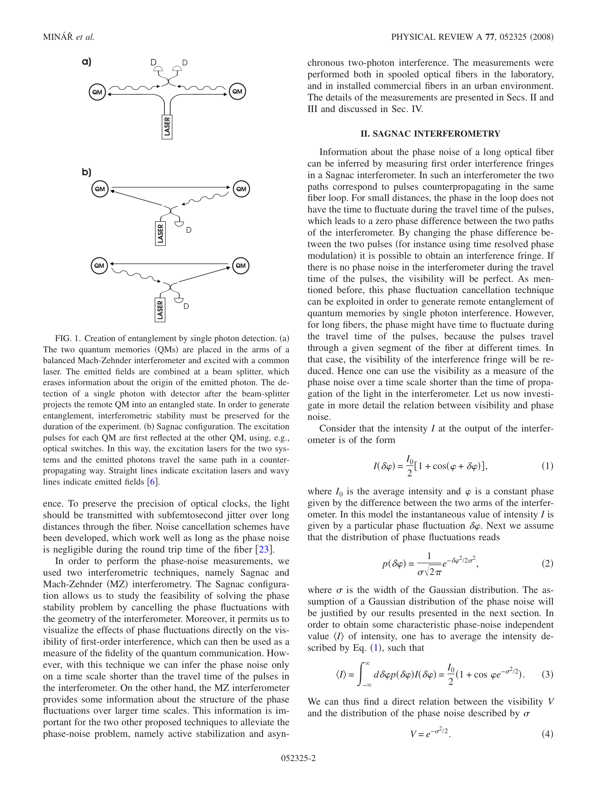
光纤时频传递
Optical Fiber Time-Frequency Transfer
光纤时频传递
主动相位噪声抑制
传递稳定度: ~10⁻¹⁹ @ 10⁴s
距离: 数百～数千km
已实现跨国光纤链路
PTB-SYRTE: 1415 km
不稳定性≤4×10⁻¹⁹ at 10⁴s
优势与局限
✅ 高稳定度, 昼夜连续运行
✅ 双向比对, 消除不对称性
⚠️ 需专用光纤或暗光纤
⚠️ 越洋光纤: 技术挑战巨大
光纤链路是陆基光钟网络的核心基础设施 | PTB-SYRTE 1415km链路为标杆

Slide 15
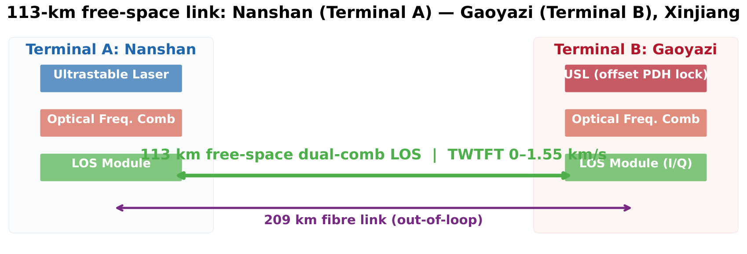
自由空间时频传递：113 km 实验
Free-Space Time-Frequency Transfer: 113 km Demonstration
实验参数
距离: 113 km (大气链路)
链路损耗: ~60-70 dB
时间同步精度: ~fs 量级
频率传递不确定度 ~10⁻¹⁸
大气湍流补偿: 自适应光学
战略意义
验证自由空间光钟比对的可行性
卫星-地面光钟链路的预研
补充越洋光纤的不足
为全球光钟网络提供最后一环
中国科大潘建伟团队 (2022, Nature)

Slide 16
时频传递的根本挑战：大地水准面
Fundamental Challenge of T/F Transfer: The Geoid Problem
相对论红移: Δf/f = ΔU/c² ≈ 1.1 × 10⁻¹⁶ / (100 m 高度差)
❌ 问题
✅ 解决路径
全球大地水准面 (geoid) 不确定度:
30–50 cm (相当于 3–5 × 10⁻¹⁷)
光钟精度已达10⁻¹⁸ → 需要cm级大地水准面
不同大陆间的大地水准面差异更难确定
越洋光纤不可行，自由空间受天气影响
这是秒重定义面临的最根本挑战之一
1. 相对论大地测量 (Relativistic Geodesy):
用光钟本身测量重力位差异
2. 改进经典大地测量技术:
GNSS + 绝对重力仪 + 经典水准
3. 钟差比对反演:
多台光钟相互比对，分离传递与钟误差
4. 混合链路:
光纤 + 卫星 TWSTFT + 自由空间
相对论大地测量: 1 cm 等效高度 → 1 × 10⁻¹⁸ 频率不确定度 → 与光钟精度相匹配

Slide 17
光钟类型间的系统不一致性
Systematic Inconsistencies Between Optical Clock Types
比较对 | 频率比 | 不确定性 | 主要系统偏差来源
Sr - Sr (同种) | 1.000000... | ~10⁻¹⁷ | 晶格光频移 〜10⁻¹⁶
Yb - Yb (同种) | 1.000000... | ~10⁻¹⁷ | 黑体辐射频移 〜10⁻¹⁷
Sr/Yb (跨种) | ~1.2075 | 3.2×10⁻¹⁸ | 晶格光频移 + BBR差异 〜10⁻¹⁶
Al⁺/Yb (跨种) | ~2.1849 | ~1×10⁻¹⁷ | 微运动 + 电场梯度 〜1.5×10⁻¹⁷
Yb⁺(E3)/Sr | ~1.4959 | ~3×10⁻¹⁷ | 离子微运动 + BBR模型差异
Hg/Yb | ~2.1788 | ~5×10⁻¹⁷ | BBR频移不确定度
主要系统效应
对策
Sr晶格光频移: ~10⁻¹⁶ → 即使同种光钟比对也存在残余偏差
Al⁺/Yb⁺离子微运动: ~1.5×10⁻¹⁷ → 需精密电场控制
黑体辐射(BBR): 环境温度精准测量 → 10⁻⁴K对应~10⁻²⁰频移
多类型光钟交叉验证是确保一致性的关键
动态晶格光频移抑制技术 (operational magic wavelength)
低温环境运行 (低温光钟) 消除BBR影响
多类型光钟同时比对的冗余校验
定期国际比对建立一致性置信度

Slide 18
中国光学原子钟发展
Chinese Optical Clocks: NTSC and Beyond
中国科学院国家授时中心 (NTSC)
其他中国光钟研究
NimSrI: ⁸⁷Sr光晶格钟
系统不确定度: 4.8×10⁻¹⁸ (2024)
频率稳定度: 1.7×10⁻¹⁶/√τ
参与国际比对: APMP, CCTF工作组
2024年: 首次参与BACON比对网络
目标: 系统不确定度 ≤ 3×10⁻¹⁸ (2026)
中国计量科学研究院 (NIM):
• Sr光晶格钟: ~10⁻¹⁷量级
• Yb光晶格钟: 在建
华东师范大学 (ECNU):
• Yb光晶格钟: 7×10⁻¹⁷
中国科学院精密测量院 (APM):
• Al⁺量子逻辑钟: 在建
• Ca⁺离子钟: 已实现
时频传递能力
战略定位
光纤链路: 北京→西安→临潼 〜1000 km
自由空间: 113 km世界纪录 (科大, Nature 2022)
卫星: 北斗星载原子钟 → 地基光钟比对
micius量子科学实验卫星: 星地时频传递实验
中国光钟研究已与国际第一梯队并跑
NTSC NimSrI 的 4.8×10⁻¹⁸ 达到秒重定义所需精度
时频传递: 自由空间113km全球领先
核光钟方向: 清华、中科大布局前沿
政策支持: 国家时频体系建设工程

Slide 19
核光钟：下一代时频标准
Nuclear Clock: ²²⁹Th — The Next Frontier
²²⁹Th: 唯一已知的原子核低能跃迁
相对于电子跃迁光钟的优势
原子核跃迁频率: ~8.4 eV 〜 149.7 nm (VUV)
自然线宽: ~10⁻⁴–10⁻⁵ Hz → Q ~ 10¹⁹–10²⁰
对电磁场扰动极不敏感 (核屏蔽)
可在固态基质 (CaF₂, LiSrAlF₆) 中掺杂
理论精度极限: 10⁻¹⁹ 或更好
与传统光钟的根本区别:
✓ 电子跃迁 → 原子核跃迁
✓ 对电磁环境10⁵倍不敏感
✓ 可实现固态集成 → 芯片级光钟
1. 抗干扰: 核被电子屏蔽 → 对电场/磁场10⁵倍不敏感
2. 高Q: Q ~ 10¹⁹ → 频率稳定度潜力巨大
3. 固态化: 可掺杂晶体 → 芯片尺度, 无需真空+激光冷却
4. 小型化: 便携/星载应用成为可能
5. 绝对频率: 可作为次级频率标准
核心技术挑战
⚠️ 激发: VUV激光源 (149.7 nm) 极难实现
⚠️ 同质异能态寿命: 异构体寿命测量
⚠️ 系统效应: 固态基质中的晶场频移
⚠️ VUV频率梳: 需建立VUV→RF的相干链接
🎯 突破: 2023–2024年多项里程碑达成

Slide 20
核光钟关键突破 (2024–2026)
Nuclear Clock Breakthroughs: Key Milestones 2024–2026
2024.04
2024.07
2024.09
2025
2026
JILA/Ye Lab
慕尼黑 LMU/PTB
清华 丁世谦
展望
展望
首次实现²²⁹Th:Crystal VUV频率梳激发 激光冷却Yb核物理钟方案
²²⁹Th异构态共振荧光直接观测 VUV激光激发CaF₂中²²⁹Th核
CW VUV激光 (149 nm) 连续激发 首个连续波VUV核光钟演示
多实验室实现²²⁹Th核光钟闭环 核光钟频率比对开始
核光钟不确定度进入10⁻¹⁸ 核光钟与传统光钟比对
2024年是核光钟元年 — 从理论到实验的关键突破 | 2025-2026: 从演示到实用
核心进展: VUV激光激发 (LMU) → CW VUV (清华) → VUV梳 (JILA) → 光钟闭环 (2025)

Slide 21
中国核光钟研究：清华丁世谦团队
Chinese Nuclear Clock: Tsinghua University — CW VUV Breakthrough
丁世谦团队 核心成果 (2024)
其他中国力量
首次实现连续波 (CW) 真空紫外 (VUV) 激光激发²²⁹Th核跃迁
关键技术:
中国科学技术大学 (USTC):
• ²²⁹Th核光钟理论 + 精密测量
• 与潘建伟时频团队协同
中国科学院 (CAS):
• 上海光机所: VUV光源研发
• 精密测量院: 核物理+原子钟交叉
• VUV激光: 149.7 nm, 连续波运行
• 增益介质: 四波混频 (FWM) 技术产生VUV
• 激发基质: CaF₂晶体中掺杂²²⁹Th
• 线宽压缩: ~GHz → MHz 量级 → 向自然线宽逼近
• 频率稳定: CW运行优于脉冲激发 → 更好的光谱分辨率
• 与JILA/LMU并行独立验证 → 国际三足鼎立
国际地位
🏆 清华丁世谦团队与JILA/Ye Lab和LMU
并列为全球核光钟三大核心团队
🔥 中国首次在时频前沿领域
与国际顶尖并列 (而非追赶)
📊 启示: 核光钟可能是中国换道超车
的机遇窗口
CW VUV是核光钟实用化的关键一步 — 中国在该方向的领先地位值得关注

Slide 22
JILA Ye Lab: 核光钟VUV梳管道路线
JILA Ye Lab: VUV Frequency Comb Pipeline for Nuclear Clock
红外 飞秒激光
~1.5 µm Er:fiber comb
倍频 SHG
~780 nm
四倍频 FHG
~390 nm
高次谐波 HHG
~149 nm VUV
²²⁹Th 核激发
CaF₂晶体 共振荧光
→
→
→
→
JILA方案特点
与清华方案对比
✅ 全固态激光链路: IR → VUV 无源转换
✅ 频率梳技术: 所有频率均锁定到光频梳
✅ 精确频率控制: VUV频率直接溯源到RF
✅ 可与现有光钟直接比对: Sr/Yb光钟 → 核光钟
✅ 2024年成果: 首次VUV梳激发²²⁹Th共振荧光
JILA: 飞秒VUV梳 (宽带，多模式)
优势: 直接频率链接到光梳 → 精密频率计量
挑战: VUV功率有限，信噪比待提升
清华: CW VUV (窄带，高功率)
优势: 高光谱分辨率，更接近自然线宽
挑战: 频率调谐+溯源链路待完善
两条路线互补 → 共同推动核光钟实用化

Slide 23
总结：秒重定义 — 已具备的与待完成的
Summary: What We Have and What We Need for the SI Second Redefinition
✅ 已具备
⚠️ 推进中
🎯 目标
≥3种光钟不确定度 ≤ 2×10⁻¹⁷
频率比不确定度 ~ 3×10⁻¹⁸
国际比对网络初步建立
光纤传递链路技术成熟
OFC频率梳技术完善
5种光钟类型候选
BACON 2025路线图明确
光钟连续运行+TAI贡献
多节点光钟网络(≥5节点)
自由空间时频传递实用化
洲际光钟比对标准化
核光钟演示+比对验证
Cm级大地水准面测量
实施计划(MEP)起草
2030 CGPM投票通过
光学秒替代Cs秒
不确定度 ≤ 10⁻¹⁸ 量级
全球光钟网络常态化运行
核光钟作为备份/提升方案
芯片级光钟 → 广泛应用
GPS/北斗精度+定位提升
2024 → 2025 → 2026(CGPM) → 2027(CCTF) → 2028-2029(准备) → 2030(投票)
光钟具有100-1000倍精度优势 | 技术条件趋于成熟 | 面临挑战但可解决 | 国际进程稳步推进

Slide 24
谢谢！
Thank You
SI秒的重新定义：从铯原子到光钟再到核光钟
Reference: BACON et al., Rev. Mod. Phys. (2025)
CCTF Strategic Plan (2022)

